Slide 1
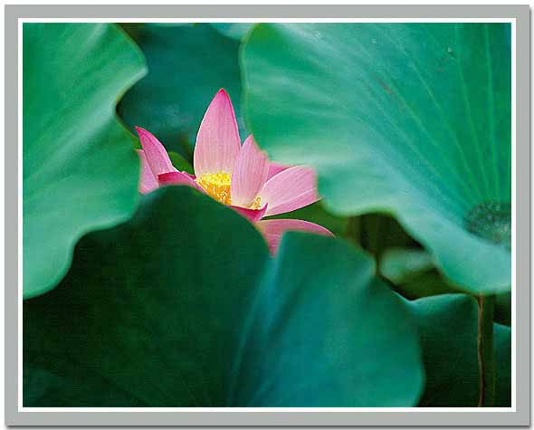
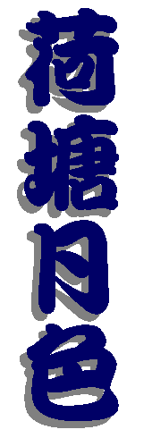
朱自清

Slide 2

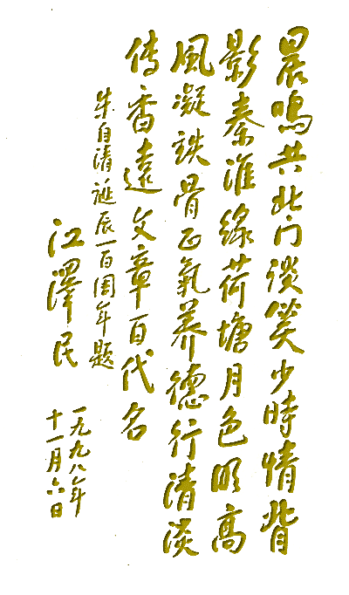

晨鸣共北门，谈笑少时情。
背影秦淮绿，荷塘月色明。
高风凝铁骨，正气养德行。
清淡传香远，文章百代名。
朱自清诞辰一百周年题
江泽民 一九九八年
十一月六日

Slide 3
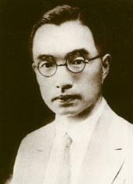
朱自清(1898～1948)，字佩弦，号秋实，原籍绍兴，生于江苏东海县。现代散文家、诗人、文学研究家。1920年北京大学毕业，先后在杭州、扬州、上海、台州、温州、宁波和上虞春辉中学等处任教和从事文学创作。1925年担任清华大学教授。晚年成为坚定的民主革命主义战士，在生命的最后时刻，宁愿饿死，拒领美国“救济”面粉，表现了爱国知识分子的可贵气节和高尚情操。《背影》、《荷塘月色》等篇，为我国现代散文早期代表作，有《朱自清全集》出版。
朱自清

Slide 4
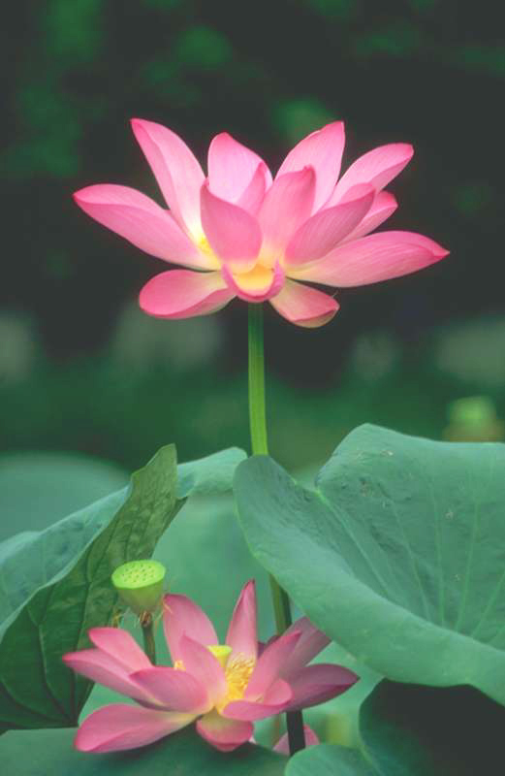
朱自清作品集
初中学过：《背影》、《春》
散文与诗合集：《踪迹》
散文集《背影》、《你我》、《欧游杂记》、《伦敦杂记》
杂文集《论雅俗共赏》、《标准与尺度》

Slide 5
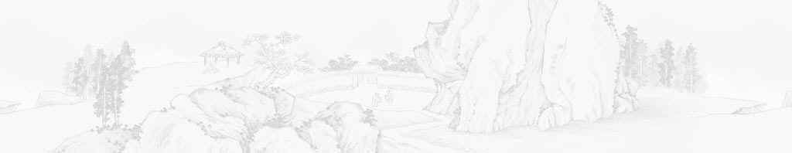
1927年7月
“在旧时代正在崩坏，新局面尚未到来的时候，
衰颓与骚动使得大家惶惶然……只有参加革命或
反革命，才能解决这惶惶然。不能或不愿参加这
种实际行动时，便只有暂时逃避的一法……在这
三条路里，我将选择那一条呢？……我既不能参
加革命或反革命，总得找一个依据，才可以姑作
安心地过日子……我终于在国学里找着了一个题
目……。“ （《那里走》）
“ 这几天似乎有些异样，像一叶扁舟在无边的大
海上，像一个猎人在无尽的森林里……心里是一团乱
麻，也可以说是一团火。似乎在挣扎，要明白些什么，
但似乎什么也没有明白。” （《一封信》）

Slide 6
这篇文章的切入点是什么？
这几天心理颇不宁静。
愤激
忧虑
向往
为什么这几天心理颇不宁静？（结合时代背景）
这是社会现实的剧烈动荡在作者心中激起的波澜，为全文定下抒情基调。四一二反革命政变后，朱自清在思想上彷徨于歧路。他既对国民党的“反革命”行径表示强烈不满，有对充满血腥的暴力革命充满疑惧，于是陷入了不知“哪里走”的“惶惶然”中。于是他选择逃避，与政治保持距离，试图埋头于“学问”，以维护知识分子的独立性。但是深受五四精神所哺育的这一代人，完全超脱是不可能的，朱自清在“隐士”的学者的外表之下，埋藏的是一颗炽热的“斗士之心”，所以在文中表现的是希望在一个幽静的环境中寻求精神上的解脱而又无法解脱的矛盾心情。

Slide 7
阅读散文时，找到文眼，理清感情的脉络，真正把握文章的主旨。
找出全文中描写作者思想感情变化的句子
1、这一片天地好像是我的；我也像超出了平常的自己，到了另一世界里……我受用这无边的荷香月色好了。
2、但热闹是他们的，我什么都没有。
3、这真是有趣的事，可惜我们现在早已无福消受了。
4、这令我到底惦着江南了。

Slide 8
1）句感慨自己平日身不由己，现在暂得宽余，流露出对黑暗环
境的不满但又感到孤独、寂寞的心情。“且”字表明只是暂得解脱可
又不能不立即逃离现实的心态，透一丝喜悦。
2）句“但”字笔锋陡转，蝉蛙如此“热闹”也不能感染作者，依然
难以摆脱绵绵的愁绪，照应了文眼“颇不宁静”。
3）句“可惜”又从热闹的采莲盛况中返回了灰色现实，无奈之情
溢于言表。
4）句是难点，江南是作者的故乡，作者大学毕业后，先后在杭
州、台州、温州、宁波等地任教，参加了文学研究会，与叶圣陶、
俞平伯等人志同道合，写了不少具有进步倾向的诗和赞美江南灵山
秀水的文章，到清华后，常表达出思乡之情，“今晚”，寻求佳境，
意在摆脱“不宁静”的心情，却难以摆脱。身处忧烦，,忆往怀旧，想借此超然于现实重压之外，但这同样是不可能的。

Slide 9

心里颇不宁静
欲求排遣，淡淡的哀愁
观荷塘月色，获淡淡的喜悦
发出“我什么也没有”的感慨
惦念江南，欲超脱不得

Slide 10
整体感知
这几天心里颇不宁静
脉络
心里颇不宁静
觉得是个自由的人
想起采莲的事
我什么也没有
分析思想感情
回到现实
对美好追求的寄托
对黑暗的不满
寻求超脱
淡淡的哀愁
淡淡的喜悦
仍是淡淡的哀愁

Slide 11
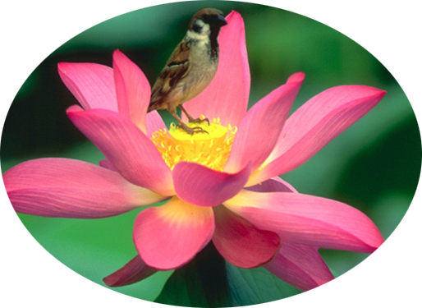
淡淡的哀愁
淡淡的喜悦
颇不宁静
愁思难脱
向往美好生活

Slide 12
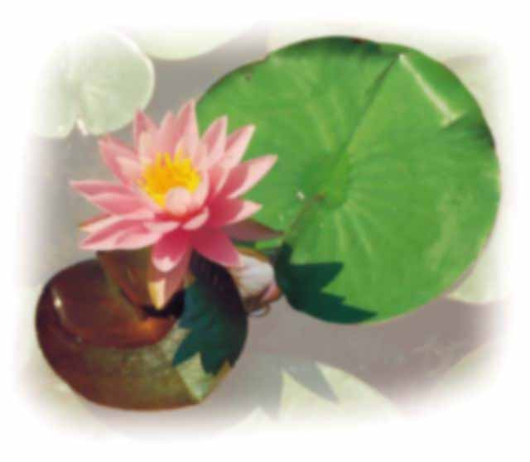
明线
游踪
带上门
荷塘上的月色，月下的荷塘
回家
江南旧俗
暗线
情感
心中颇不宁静
淡淡的喜悦，淡淡的哀愁
采莲的快乐

Slide 13

概括文中所写的景物
去荷塘途中的景
（曲径、树、月光）
荷塘边凝望的景
（月下荷塘、塘上月色、
荷塘四周）
思接千载采莲盛景

Slide 14
画面一：月下荷塘
作者分别从荷叶、荷花、荷香、流水这四个方面描绘了荷的神韵，读着作者生动传神的描摹，我们似乎闻到了荷香缕缕，看到了朵朵荷花在月色映照下轻舞飞扬、婀娜多姿、美妙无比……那么，作者是如何表现的呢，为什么能令人产生无限的遐思妙想呢？
荷叶田田 像亭亭的舞女的裙→微风吹拂，荷叶轻摇——舞女翩翩起舞
（比喻手法的运用写出荷叶姿态婀娜，在风中飘舞的动态美，两者相似）
袅娜地开着的→“袅娜”一词原指女子姿态优美，写出荷的仪态万千
荷花朵朵 羞涩地打着朵儿的→“羞涩”写女子神情，把荷花含苞欲放比做女子犹抱琵琶半遮面的不胜娇羞情状，赋予荷花以生命力，惹人怜爱（拟人）
正如一粒粒的明珠，又如碧天里的星星，又如刚出浴的美人（博喻）
荷香缕缕 仿佛远处高楼上渺茫的歌声似的→嗅觉向听觉转移，把极为个体化的私人体验转化为可感可听的歌声，用远处高楼上渺茫的歌声的时断时续、若有若无描摹荷香的清淡缥缈、若有若无，新颖且恰当（通感）
荷波默默 淙淙流水 脉脉 写出了流水含情、静默无声（叠词）
明确：比喻、拟人、通感等多种修辞手法的恰当运用，赋予了荷以生命力，富有动感，不仅写出了荷的神韵，作者对荷的喜爱之情也跃然纸上。

Slide 15
画面二：溶溶月色
月光如流水 泻在这一片叶子和花上 “泻”字写出月光照耀由上而下，一泻无遗，富有动感（正面落墨）
青雾缭绕 浮起在荷塘上 “浮”写出朦胧月色下雾气扩散上升，轻飘如梦境（侧面烘托）
叶子和花 仿佛在牛乳中洗过一样 又像笼着轻纱的梦。月光辉映下荷花的晶莹剔透、纯净美好（侧面烘托）
淡云绕月 不能朗照，恰到好处
树影斑驳 倩影如画 “画”一字传神，化虚为实
月色并不均匀 光影和谐，如梵阿玲上奏着的名曲
通感：光和影的和谐是只可意会不可言传的，但名曲旋律的和谐却可感可闻，作者用它来形容光影的和谐，恰当且引发联想，通感的运用为文章增添了不少亮色
小结：月色本是难状之景，依稀可辨的一团混沌而已，在作者的笔下却似乎看得见、摸得着，他是如何描摹得这样地惟妙惟肖呢？
明确：既从正面落墨，又从侧面烘托，动词的选用精当（体现朱自清散文语言的“新而不失自然”这一特点）

Slide 16
画面三：荷塘四周
诗情画意般的画面从来就不是孤立存在的，得有相宜的周围景物与之相映衬，相得益彰，才能构成一幅完整和谐的画面，才能给人以无限美的感受。朱自清的《荷塘月色》之所以“文中有画，画中有情”，就在于他不仅仅写出了月下荷塘的佳境，描摹了塘上迷人的月色，与此同时，他还为这样的月色、这样的荷塘选取了一个绝妙的背景画面。现在，让我们一起把目光投向第三幅画面——荷塘四周。
树木环绕 树色阴阴，像烟雾
远山包围 隐隐约约 →远景
路灯光 没精打采，是渴睡人的眼
蝉鸣蛙叫 热闹 →近景
（蝉鸣蛙叫一方面衬出夜的静谧，一方面表现“我”在受用这无边的荷香月色时已进入到超然物外、物我两忘的境界，而蝉鸣蛙叫惊醒梦中人，把作者的思绪拉回到现实中来）
总结：在写景这一层面上，作者以独步小径时的所见所闻始，以蝉鸣蛙叫惊醒赏荷人戛然收尾，分别从三个不同的角度描绘了荷塘景致，层次井然有序，读着作者富有动感的文字，读者眼前仿佛呈现出一幅幅立体感很强的画面，让人产生如临其境的感受，朱自清不愧是一个卓越而优秀的丹青妙手。这也正印证了别人对《荷塘月色》一文的高度评价：文中有画。

Slide 17
画中有情
“这几天心里颇不宁静”，
“这一片天地好像是我的；我也像超出了平常的自己，到了另一世界里。”
“什么都可以想，什么都可以不想，便觉得是个自由的人。白天里一定要做的事，一定要说的话，现在都可不理”
这是一个身心都得到自由放松的世界。
这一段内心独白是作者月下独处的感受，抒发了他月下暂得的逍遥之乐与短暂的人生自由感、心灵自由感。“像今晚上，一个人在这苍茫的月下，什么都可以想，什么都可以不想，便觉得是个自由的人。白天里一定要做的事，一定要说的话，现在都可不理。”这句话透露出的信息是暗指平常的自己劳心费神，在现实世界中不自由，心有牵羁。不能像今晚在这朦胧的月色下“什么都可以想，什么都可以不想”般自由。一个人只有在心无羁绊时才可能超然物外，进入浑然忘我的自由境地，只有在体会着做一个自由的人时才能享受到“独处”的妙处。
置身于朦胧的月色笼罩下的荷塘美景中，观赏田田的荷叶，朵朵荷花，溶溶月色，闻着缕缕清香，心灵得到了极度自由的舒展，进入到一种浑然忘我的境界中去，此时此刻的作者已然把自己和周围的景致融为一体了。

Slide 18
“这时候最热闹的，要数树上的蝉声与水里的蛙声；但热闹是它们的，我什么也没有。”月下独处偷来的片刻逍遥，观赏荷塘美景时那种浑然忘我的精神自由感以及心理自由感也随着梦境的消失而一并消失了。这是自由的独处境界与不自由的现实人生之间的矛盾，是寻求超然与不得超然之间的矛盾，也是一种对人生、尤其是对人生中的美好事物转瞬即逝的感伤，其中又暗含着对过去的幸福欢乐的一种贪恋与向往。所以，当这短暂的自由感消失之后，作者由眼前的荷塘景象联想起历史上的采莲盛景，
“忽然想起采莲的事来了”——历史上江南采莲的盛况是热闹的，是风流的——“采莲的是少年的女子，她们是荡着小船，唱着艳歌去的。采莲的人不用说很多，还有看采莲的人。”那种嬉游的光景，是有趣的，但“可惜我们现在早已无福消受了”，失望、惆怅之情溢于言表。这是由自由的独处境界与不自由的现实人生之间的矛盾、寻求超然与不得超然的矛盾引发的另一种失落和怅惘：月下荷塘的恬静和江南的采莲盛况，都是美好又都是短暂而又不可及的，所以，在挥之不去的失落感中，发出“这令我到底惦着江南了”的感喟。

Slide 19
作者情感变化：
月夜出游 → 颇不宁静
↓
独步小径 → 超然物外
↓
观荷赏月 → 浑然忘我
↓
返回家中 → 怅惘失落
可见，在这次夜游荷塘的过程中，景观所折射出来的也是作者的一次心路历程。他怀着“颇不宁静的”的心绪走出家门，夜游荷塘时的所见所闻所感当然也就都带上了作者个人的情感色彩，是他“颇不宁静”的心绪的有意无意的自然流露，景中含情，情随景迁，“一切景语皆情语”。

Slide 20
分析景物描写中寄予的思想感情
方法：
筛选出描写景物的关键词语
品位这些词的感情色彩、蕴义

Slide 21
幽僻
寂寞
“幽僻、寂寞”极言环境的寂寥，烘托人物内心的抑郁。
蓊蓊郁郁
加强了重夜晚气氛
阴森森
虚写，渲染恐怖的氛围
月光淡淡
第二段景物是忧闷郁结的作者眼中之景，虽然月光淡淡，并不尽如人意，却与作者此刻感情想合。
感慨自己平日身不由己，现在暂得宽余，流露出对黑暗环境的不满但又感到孤独寂寞的心情。
今晚却很好

Slide 22
平常的自己
为环境和精神压力所困扰而又整天忙忙碌碌的自己
另一世界
没有环境缠绕，精神得以自由解脱的世界
自由的人
没有任何干扰，可以随意想说做的人
且
且字表明岁暂得解脱可又不能不立即逃离现实的心态
袅娜
羞涩
袅娜形容女子姿态优美，羞涩指难为情，态度不自然；从而写出了荷花苞绽盛开与含苞待放两种姿态。
明珠
星星
美人
写出了淡月照耀下荷花的特点，晶莹可掬的光华，绿叶衬托下花朵忽明忽暗的闪光，纤尘不染的丽质。

Slide 23
通感
一种感觉超越了本身的局限而领会到属于另一种感觉的印象（感觉转化）
写荷香，由嗅觉向听觉转移，以声之渺茫悠扬喻味之幽雅淡远，启发人们从舒缓飘渺的歌声中去体会荷香的似有似无、时断时续、琢磨不定的特点，使难以琢磨的感觉具体化了。
例句：
他滑滑的明亮着像涂了“明油”一般，有鸡蛋清那样软那样嫩。《绿》
绿油油的草板，像一支充满幽情的乐趣。《长江三峡》
风来花底鸟声香鸟
鸟抛软语丸丸落
塘中的月色并不均匀，但光与影有着和谐的旋律，如梵婀玲上奏着的名曲。
由视觉向听觉转移，月光、树影明暗糅合，透着内在和谐，将其化为跳动、悠扬的旋律，使意境更加温馨、幽雅。

Slide 24
博喻，“正如一粒粒的明珠，又如碧天里的星星，又如刚出浴的美人”。
博喻：博喻能将事物的特征或事物的内涵从不同侧面、不同角度表现出来，这是其他类型的比喻所无法达到的。在淡淡的月色中，荷塘里的一切是朦胧而不真切的，因而荷叶间零星点缀的白花，“明珠”（温润透亮），“星星”（忽明忽暗、晶莹闪烁微风拂过，动态美），而窈窕妍媚的美人刚出浴时免不了有一种“犹抱琵琶”的羞涩与一种洗铅华的清纯，用此来比喻那些“羞涩地打着朵儿”的花蕾，充满静谧、优雅的韵味。（读出荷花的迷人）

Slide 25
写月色的淡而静，有动感，一泻无余；“换照”是月光射在荷叶上和流水比喻不协调，而泻字写月光流水般由上而下一大片地流到整个荷塘的叶和花上，富于动感。
泻
换“升”仅是由低往高移动，而浮写深夜水气由下而上轻轻的升腾，缓缓的扩展弥漫，以动景写静景。
浮
洗
写出叶和花在月下的特点，奶白色而又娇艳欲滴的实感和轻柔飘渺的姿容。
笼
“洗”承“泻”，“笼”承“浮”，以叶花的安谧恬静衬托月色的朦胧柔和

Slide 26
峭楞楞如鬼一般
引起惊恐不快之感，写月影灌木的黑影可怖。
画
换“映”是月光照射，影子显在荷叶上，表述一般，画赋予主动意识，与“倩影”搭配的好，流露出作者的喜 爱之情。
阴阴
淡月下树色阴暗迷蒙，渲染了荷塘幽静的气氛
最热闹
增加人的落寞孤寂之感

Slide 27
修辞作用小结
比喻
加强描写对象的具体性、形象性使我们在遐思中获得无尽的美感享受
拟人
更添景物灵秀动人的气质
通感
使迷人境界又增无限韵致，迷离精妙，令人情动神摇。
动词
精当生动，富于表现力
叠词
传神的表现了事物的特征和姿态，又使得行文轻缓舒徐，读起来节奏鲜明，令人耳目一新

